Slide 1





Slide 2


Slide 3








Bài 1: Gió sông Hương
Thứ ..... ngày .... tháng .... năm .....
Notes:
Hương Thảo –Zalo 0972115126

Slide 4
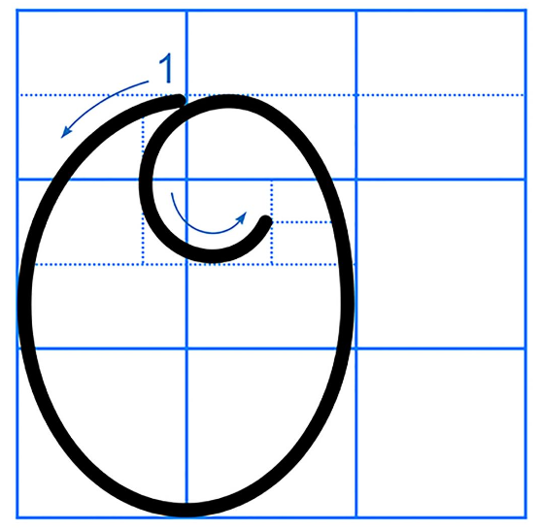
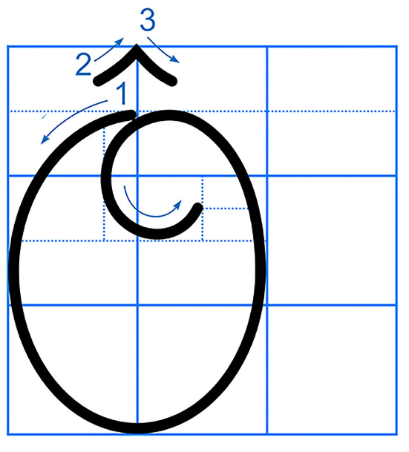

Chữ hoa O, Ô cao mấy li, rộng mấy li?
2 ô ly
rưỡi
2 ô ly
rưỡi
2 ô ly
2 ô ly

Slide 5
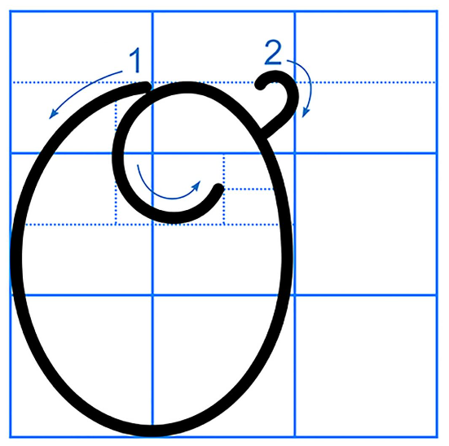
Chữ hoa Ơ cao mấy li, rộng mấy li?
2 ô ly
rưỡi
2 ô ly

Slide 6

Ôn chữ hoa D, Đ

Slide 7
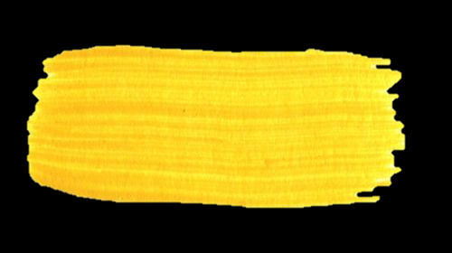
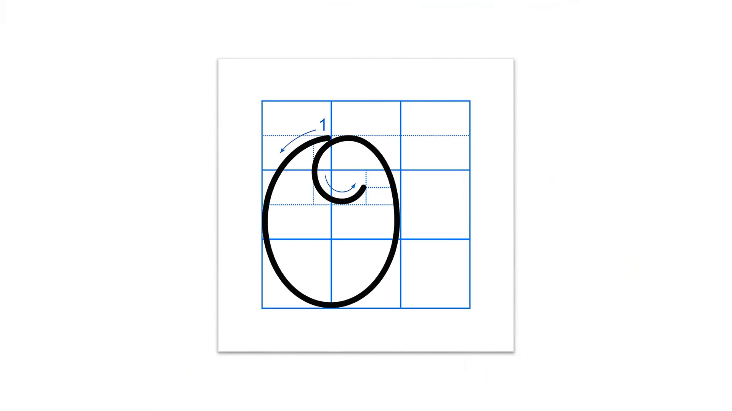
Quan sát video viết chữ hoa O

Slide 8
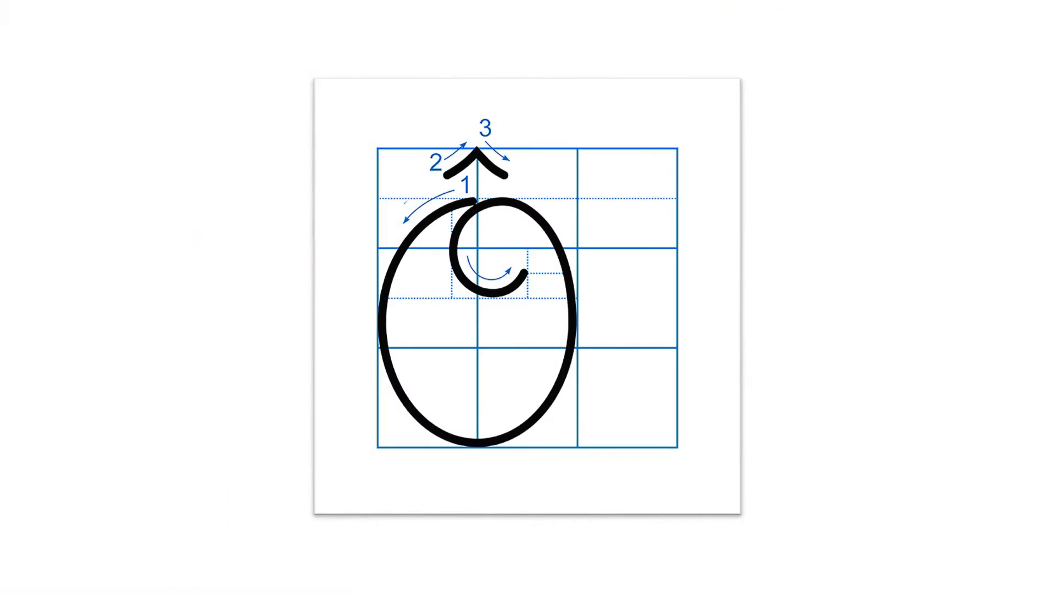
Quan sát video viết chữ hoa Ô

Slide 9
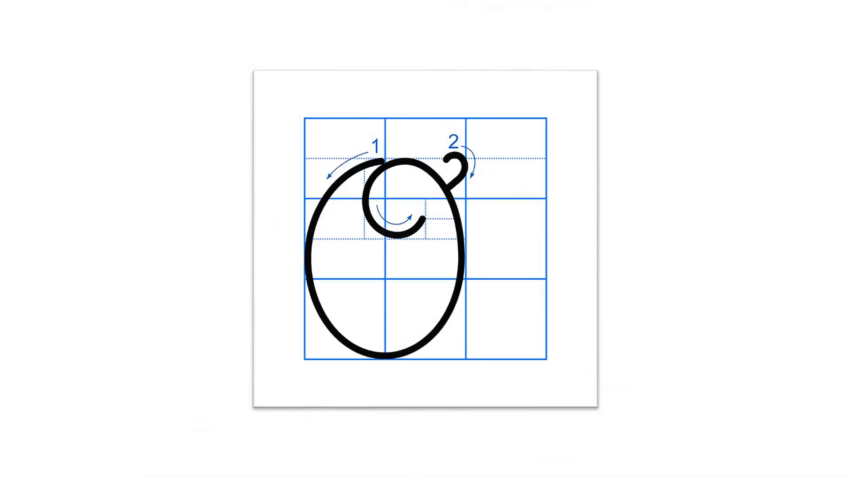
Quan sát video viết chữ hoa Ơ

Slide 10


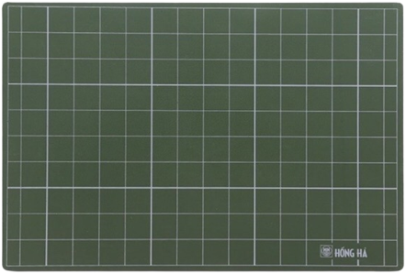
Viết vào bảng con
O, Ô, Ơ

Slide 11

Luyện viết
từ ứng dụng

Slide 12

Cùng đọc từ ứng dụng
sŪg Ông ĐǬ

Slide 13
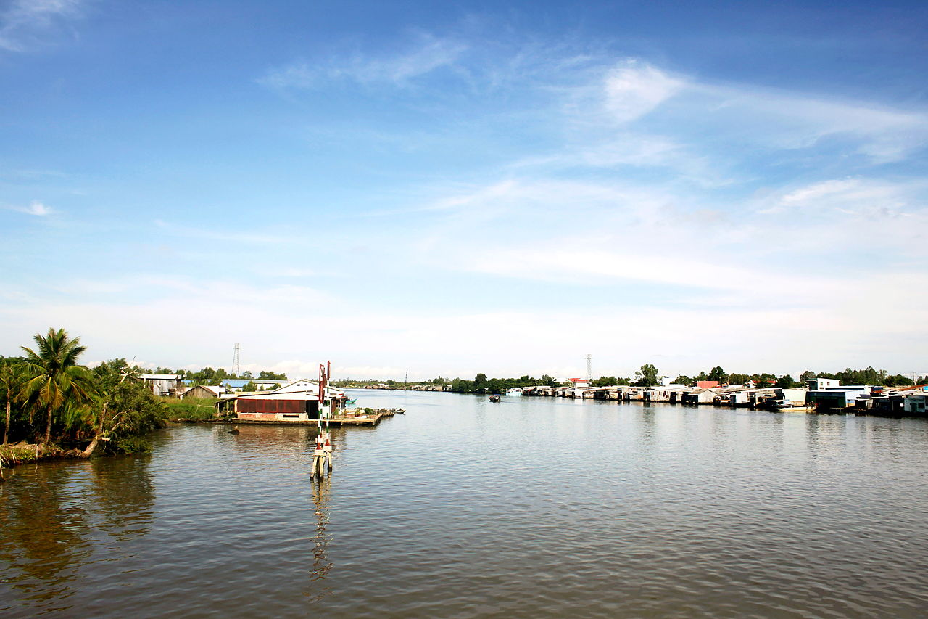

Sông Ông Đốc thuộc tỉnh Cà Mau. Đây là nơi chứng kiến những sự kiện lịch sử của vùng đất Cà Mau từ thời kì đầu khai phá đến hai cuộc kháng chiến chống thực dân Pháp và chống đế quốc Mỹ của nhân dân ta.

Slide 14

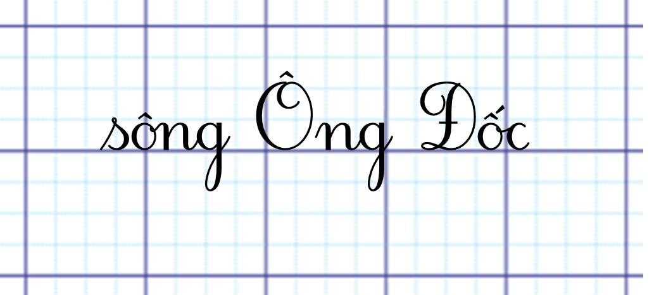


Từ ứng dụng có mấy tiếng ?
Từ ứng dụng có 3 tiếng.
Những chữ cái nào cần viết hoa ?
Những chữ cái: Ô, Đ cần viết hoa.

Slide 15

Viết vào Vở tập viết

Slide 16

Luyện viết
câu ứng dụng

Slide 17


Đọc câu ứng dụng
Ơn trời mưa nắng phải thì,
Nơi thì bừa cạn, nơi thì cày sâu.
(Ca dao)

Slide 18
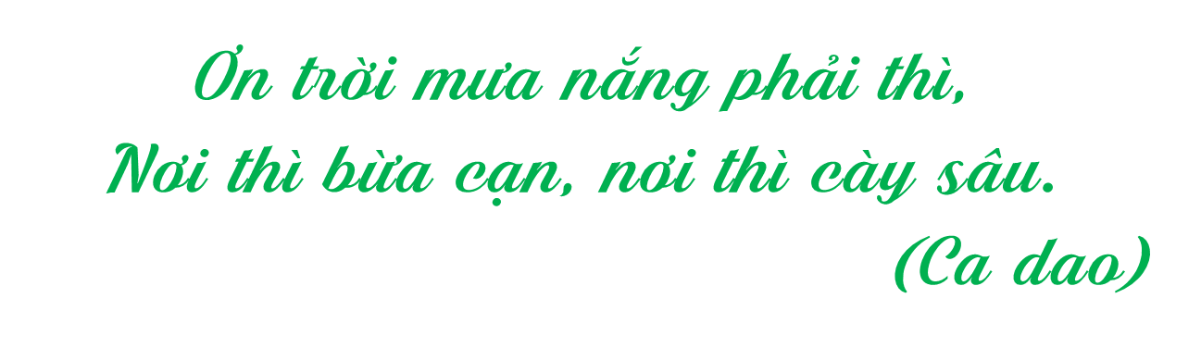
Ý nghĩa
Câu ca dao thể hiện niềm vui của người nông dân về thời tiết thuận hòa đã giúp cho công việc nhà nông trở nên thuận lợi.

Slide 19





Câu ứng dụng
Ơn ǇrƟ jưa wắng ιải κì,
NΠ κì λẂa cạn, wΠ κì cày sâu.
Viết vào
Vở tập viết
(Ca dao)
Em chú ý tư thế ngồi viết và cách cầm bút nhé!

Slide 20


Notes:
Hương Thảo – Zalo 0972115126

Slide 21


Ơn κầy sΡ lĒ jở đưŊg
Cho cΪ νẄng λΰϐ dặm ǇrưŊg ǇưΩg lai.

Slide 22

Dặn dò
Luyện viết các chữ hoa đã học trong bài.
Thực hiện các phần viết ở nhà trong vở Tập viết.
Chuẩn bị bài học sau:…
Hương Thảo –Zalo 0972115126

Slide 23


